Slide 1
Montée de version SAS Entreprise Guide et Virtualisation
24 Mars 2022

Slide 2

Etat des lieux et trajectoire EI SAS 2 projets de migration & la virtualisation des clients
Trajectoire SAS
……..
2022
2023
……..
30 avril
Virtualisation
Clients SAS Entreprise 7.15 DJ/DM
Clients SAS Entreprise 7.15 PRD
28 Janvier
Clients SAS Entreprise 8.3 DJ/DM
2 Mars
Clients SAS Entreprise 8.3 PRD
Clients Lourd
Clients SAS Entreprise 7.15 DJ/DM/PRD
SAS Addin for Microsoft Office 8.0 DJ/DM/PRD
Trajectoire des Addin à valider
Infrastructure
SAS 9.4 AIX
SAS 9.4 Linux
Les utilisateurs SAS EG 7.15 virtualisés ne pourront plus accéder aux environnements de recettes à fin avril

Slide 3


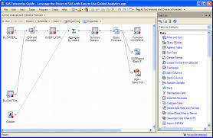


Les enjeux de la virtualisation
Déploiement instantané
Mise à jour centralisée du logiciel
Gestion centralisée des habilitations au logiciel
Automatisation possible des configurations personnelles de l’utilisateur
Compliance RGPD & Sécurité
Centralisation des logs applicatives
Connexion à
https://rdweb-si.cm-cic.fr/

Slide 4
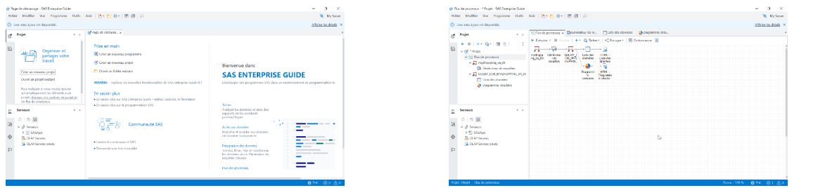
SAS Enterprise Guide 8 : Un IDE moderne
Interface visuelle, plus moderne que SAS Foundation,
Assistant d’utilisation,
Notion de flux de processus
Color coding, auto complétion, gestionnaire de version, etc

Slide 5
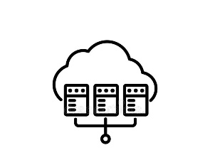


Les Impacts pour les utilisateurs
Virtualisation
Montée de version
Les icones Bureau, Mes documents, Poste de travail et Mes emplacements réseau pointent sur le serveur de virtualisation
Votre disque U:\ ainsi que les répertoires de partages réseaux métiers sont ne plus accessibles.
Le disque C:\ utilisateur n’est plus accessible dans le poste de travail via C on PFxx-xxx
Cloisonnement des environnements (1 Zone express par environnement)
Pas de rétrocompatibilité des projets entre la version 8.3 et la version 7.15
Refonte de l’interface utilisateur et changement de paradigme de l’outil
Les données, projets Guide ainsi que les programmes SAS stockés dans les répertoires de partages réseaux métiers sont ne plus accessibles (compliance RGPD)
Après 8h d’inactivité et/ou 18h d’activité, SAS/EG est automatiquement fermé
Les utilisateurs ne pourront plus exécuter de traitements de plus de 8h
L’interface graphique de SEG ne doit pas être utilisée pour l’import de fichiers volumineux (>1 Go)
Les utilisateurs utilisant des versions différentes de SAS Entreprise Guide ne pourront pas partager leurs projets
La refonte de la nouvelle interface nécessite un accompagnement au changement

Slide 6




Identification de la population impactée
~440 Utilisateurs habilités* à SAS dont
Approximativement 320 utilisateurs
vont découvrir la virtualisation
~ ???
Utilisateurs
SAS
Local***
~120
Utilisateurs SAS Virtualisé**
Utilisateurs habilités* : utilisateurs référencés dans les métadonnées SAS
Utilisateurs SAS virtualisé** : utilisateurs habilités à SAS ayant accès à la virtualisation
Utilisateurs SAS local*** : Nous ne savons pas identifier les utilisateurs SAS Local

Slide 7


Accompagnement au changement
Intégration des équipes SQdD et A340 dans l’ensemble des étapes clefs des projets de Migration et de virtualisation
Intégration des équipes SQdD et A340 dans l’étude d’impact de la migration d’OS
Accompagnement des utilisateurs :
Communication proactive et storytelling en direction des utilisateurs
Prise en compte des contraintes de virtualisation.
Audit et Centralisation du patrimoine SAS des utilisateurs.
Acculturation au batch.
Prise en main de la nouvelle version de SAS EG 8.3.

